Slide 1
Kmitání a vlnění
Antonín Procházka

Slide 2
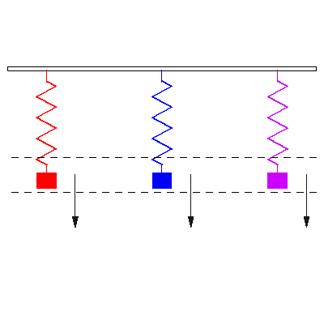
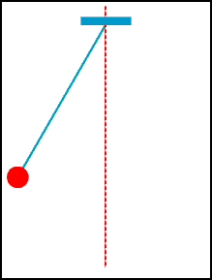
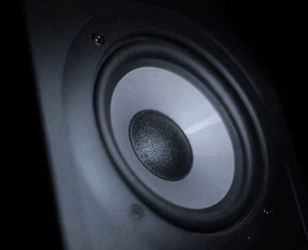
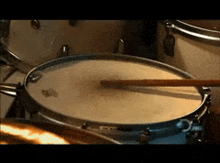

Slide 3
Kmitavý pohyb
Zařízení, které volně kmitá se nazývá mechanický oscilátor
Kmitavý pohyb je pohyb přímočarý, nerovnoměrný, periodický
Na mech. oscilátor vždy působí nějaké síly – dynamika kmit. pohybu
  Např. u pružiny – gravitace vs. síla pružiny
Rovnovážná poloha je taková poloha mechanického oscilátoru, v níž jsou síly, které na oscilátor působí, v rovnováze.

Slide 4
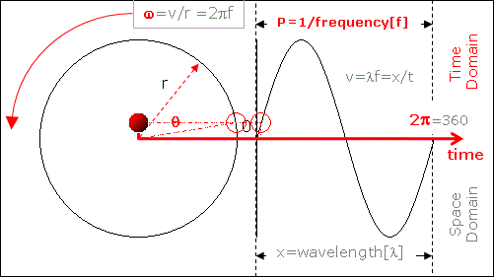
Harmonický pohyb
Harmonický pohyb – nejjednodušší kmitavý pohyb, kde okamžitá výchylka z rovnovážné polohy je závislá na funkci sinus. Vychází z rovnoměrného pohybu po kružnici a rovnovážná poloha je ve středu kružnice.
Perioda T – doba, během které hmotný bod vykoná jeden kmit a vrátí se do stejné polohy, z které svůj pohyb započalo. [s]
Frekvence f – počet opakování za jednotku času [s⁻¹; Hz]

Slide 5
Odvození harmonického kmitavého pohybu
Fáze φ – úhel, který v každém okamžiku jednoznačně určuje okamžitou výchylku
Úhlová frekvence ω – úhel, který hmotný bod urazí za jednotku času

Slide 6


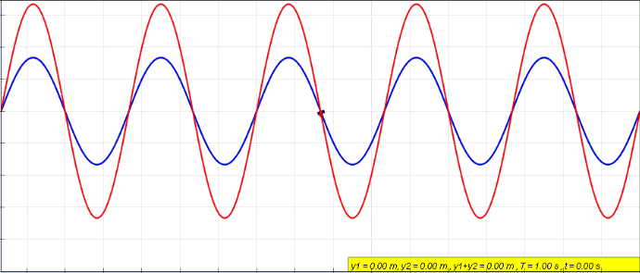
Fáze kmitavého pohybu
Když harmonický pohyb nezačíná v rovnovážné poloze, musíme uvažovat, že v čase t = 0 už hmotný bod urazil úhel ϕ₀.
ϕ₀ se nazývá počáteční fáze kmitavého pohybu.

Slide 7
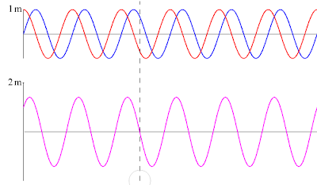
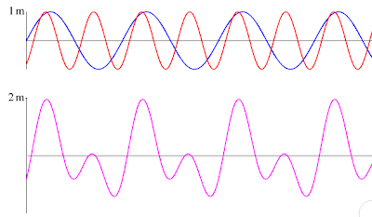
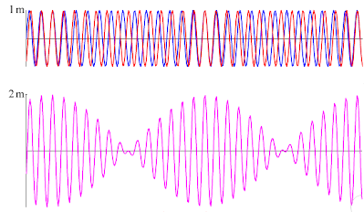
Složené kmitání
Izochronní kmitání – vzniká superpozicí harmonického kmitání o stejné frekvenci; výsledné kmitání je harmonické.
Neizochronní kmitání – vzniká superpozicí harmonického kmitání o různé frekvenci; výsledné kmitání je neharmonické.
Rázy – vznikají superpozicí harmonického kmitání s nepatrně rozdílnou frekvencí; výsledné kmitání je neharmonické s periodicky se měnící amplitudou výchlky.

Slide 8
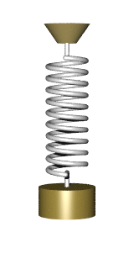
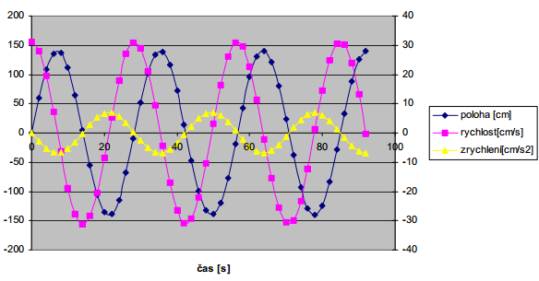
Poloha vs. rychlost vs. zrychlení kmitavého pohybu
Pokud je poloha
popsána funkcí Sin
Pak rychlost je fázově posunutá vůči poloze o π/2, její průběh popisujeme tedy podle fce Cos
Zrychlení je posunuté vůči poloze o π, jeho průběh popisujeme pomocí funkce −Sin

Slide 9

Rychlost kmitavého pohybu
Zrychlení kmitavého pohybu
- z pohybu po kružnici, kde
- z pohybu po kružnici

Slide 10
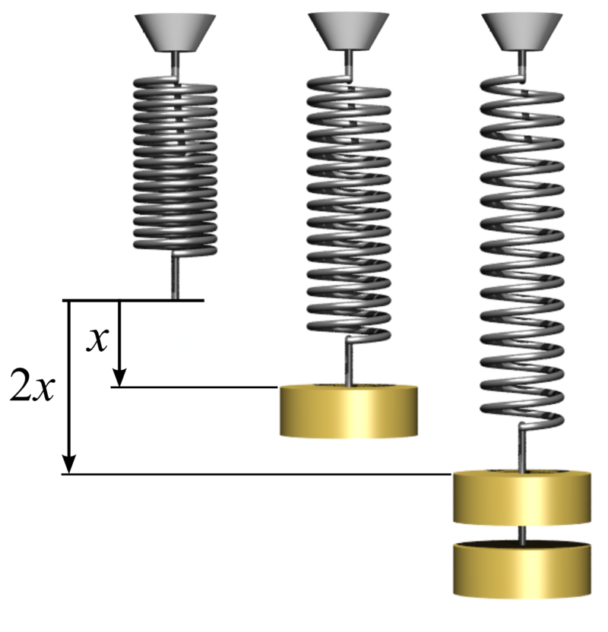
Síla působící na pružinu
Platí Hookův zákon
  Síla působící na pružinu je přímo úměrná výchylce y
Tzn., že síla závisí pouze na okamžité výchylce a tuhosti pružiny
k … tuhost pružiny

Slide 11
Vlastní kmitání oscilátoru
Úhlová frekvence ω₀ vlastního oscilátoru závisí pouze na vlastnostech oscilátoru
  Hmotnosti m
  Tuhosti pružiny k
Úpravou získáme vztah pro periodu T₀ a frekvenci f₀ vlastního kmitání oscilátoru:
Dostředivé zrychlení – pohyb po kružnici

Slide 12
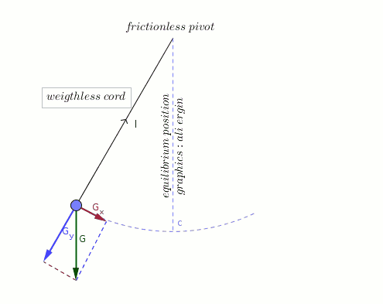
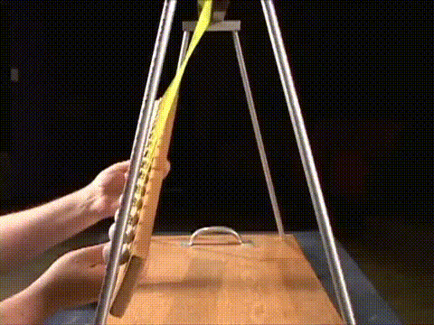
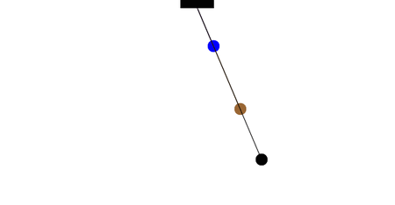
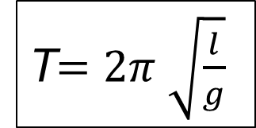
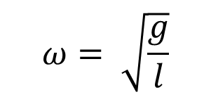
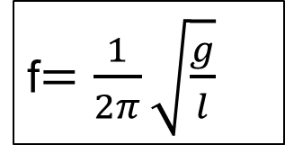
Matematické kyvadlo
$$ω= \sqrt{\frac{g}{l}}$$
T$=2π \sqrt{\frac{l}{g}}$
f$=\frac{1}{2π}\sqrt{\frac{g}{l}}$
Úhlová rychlost závisí pouze na tíhovém zrychlení a délce kyvadla

Slide 13
Otázky
a)
b)
c)
d)
a)
b)
c)
d)

Slide 14
Otázky
Jaká je doba kyvu kuličky zavěšené na niti dlouhé 10 cm? Uvažujte hodnotu gravitačního zrychlení 10 m.s⁻².
a) 0,314 s
b) 0,628 s
c) 3,14 s
d) 6,28 s

Slide 15
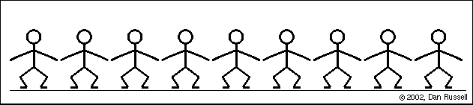
Vlnění
Kmitavý proces šířící se v nějakém látkovém prostředí
Zdrojem vlnění je kmitavý pohyb (oscilátor, pružina, blána bubnu)
V každém prostředí jsou částice jinak uspořádané, proto se také vlnění šíří v každé látce jinak rychle
  Nejrychleji v pevné fázi
  Nejpomaleji v plynné fázi
Přenáší se energie, nepřenáší se hmota

Slide 16
Příklady vlnění
Vlnění vodní hladiny, vlna na lasu, apod.
Zvuk, ultrazvuk, infrazvuk
  Mechanické vlnění
Elektromagnetické vlny (např. světlo)
  Pozor na dualistický charakter elektromagnetického záření
  Elektromagnetické záření se chová jako vlnění a zároveň jako proud částic - fotonů
  Při určitých pokusech můžeme pozorovat vlnové vlastnosti elmag. záření a při jiných částicové vlastnosti
  Elektromagnetické záření se šíří i ve vakuu

Slide 17
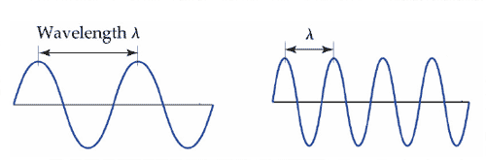
Nové veličiny
  Vlnová délka λ – vzdálenost mezi vrcholy dvou sousedních vln [m]
  λ závisí na rychlosti šíření

Slide 18
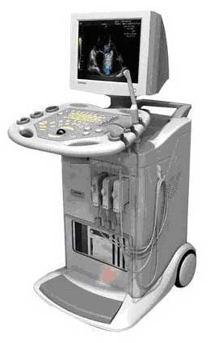
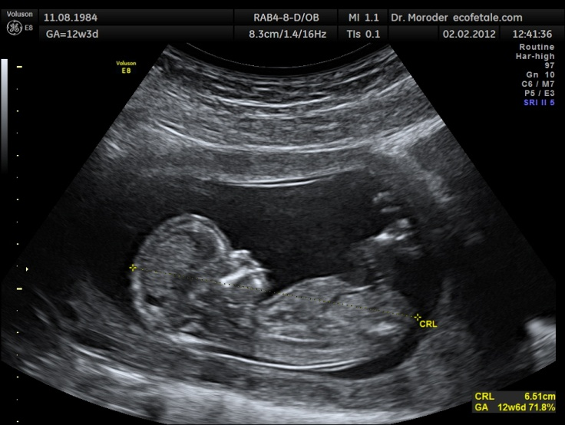
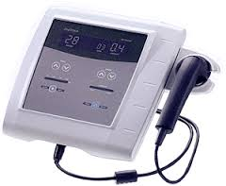
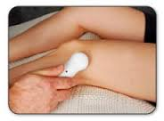
Příklady užití vlnění v medicíně
Ultrazvuk
  Diagnostický
  Terapeutický

Slide 19
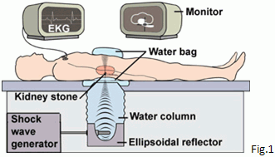
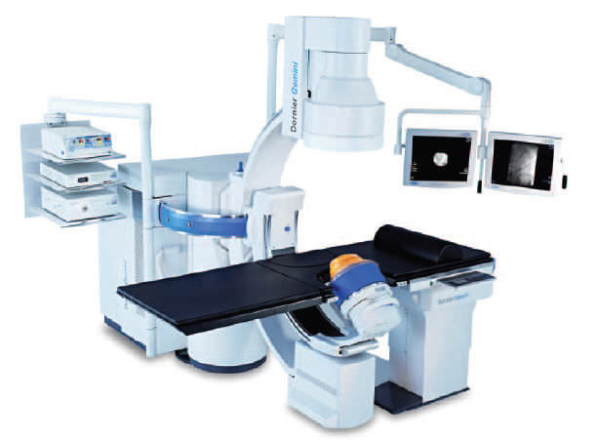
Příklady užití vlnění v medicíně
Rázová vlna – specifické použití terapeutického vlnění – Vysoké energie

Slide 20
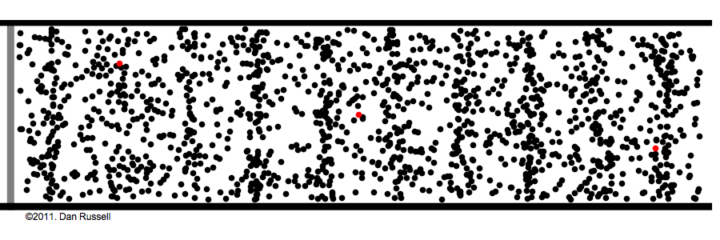
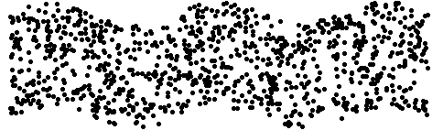
Podélné a příčné vlnění
Zdroj: Dr. Dan Russell, Grad. Prog. Acoustics, Penn State, http://www.acs.psu.edu/drussell/Demos/waves-intro/waves-intro.html

Slide 21
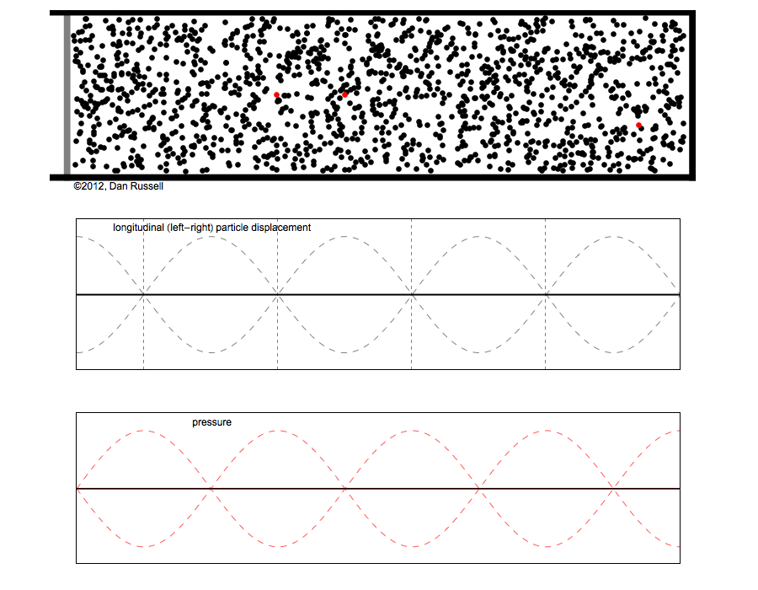
Další dělení vlnění
Vlnění postupné vs. vlnění stojaté

Slide 22
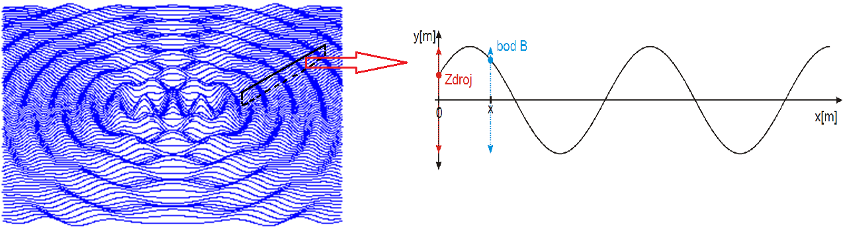
Odvození rovnice postupného vlnění
Hledáme rovnici, podle které bude možné určit výšku vlny v libovolném okamžiku i libovolném bodě.
V jednom okamžiku je v různých částech vlny různá výška vlny

Slide 23
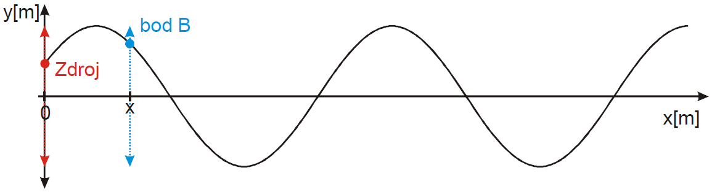
Odvození rovnice postupného vlnění
Zdrojem harmonického vlnění je harmonický oscilátor (zdroj kmitavého pohybu), jehož rovnice je:
Bod B kmitá stejným způsobem jako zdroj, ale se zpožděním oproti oscilátoru – označíme τ

Slide 24
Odvození rovnice postupného vlnění
Upravíme:
Výsledná rovnice, kde je fáze vlnění

Slide 25
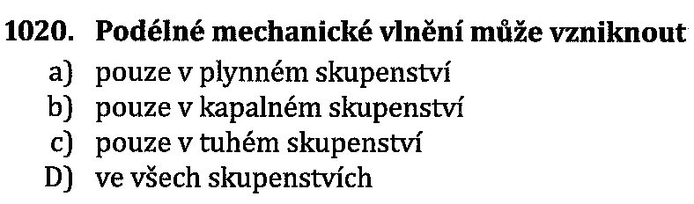
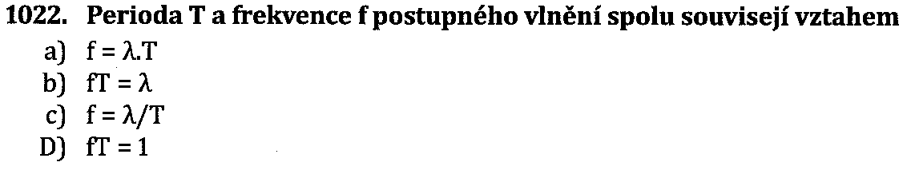
Příklady

Slide 26
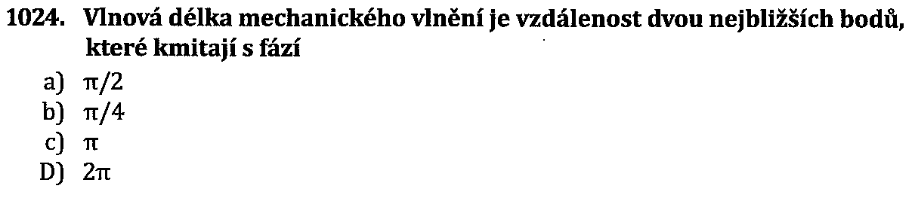
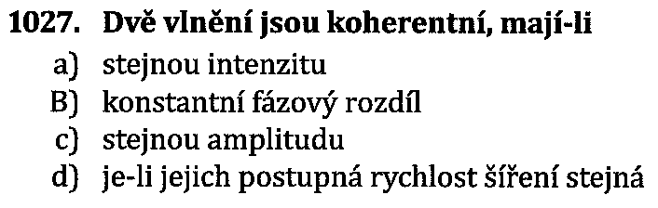
Příklady

Slide 27
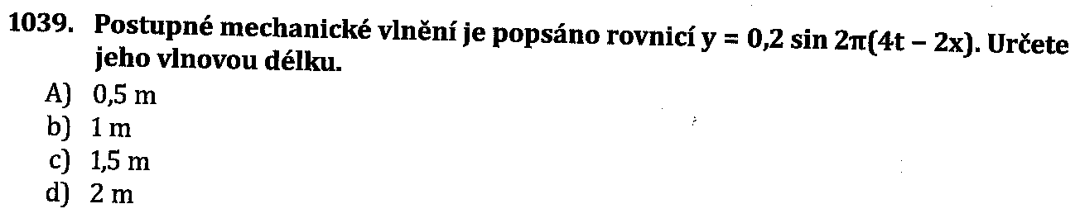
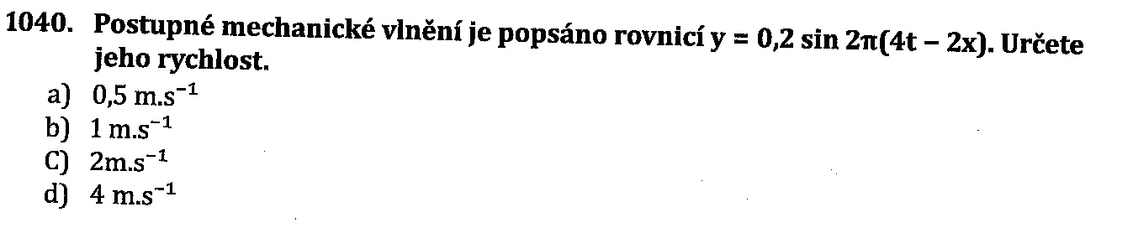
Příklady

Slide 28
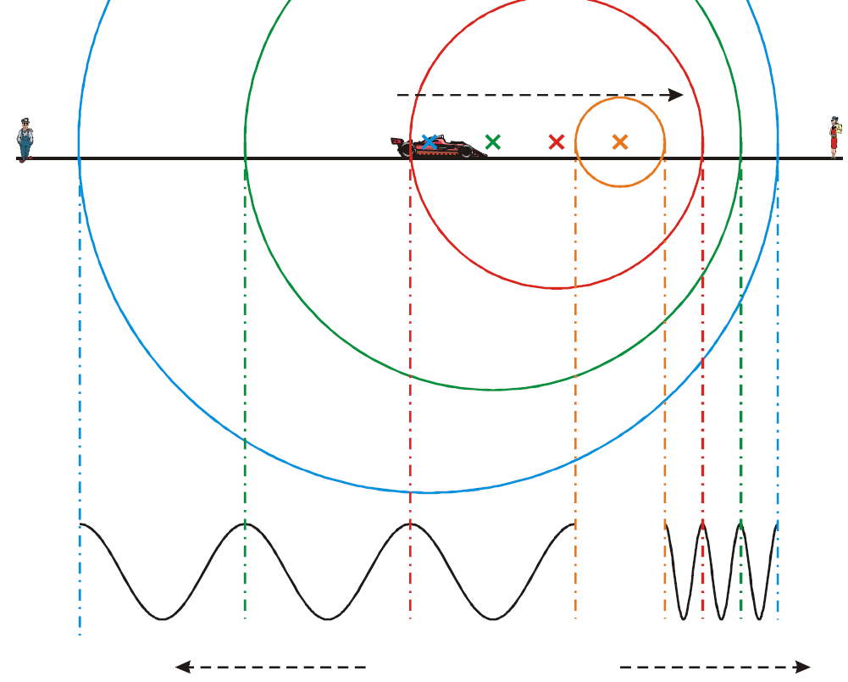
Dopplerův jev
Pokud se zdroj vlnění pohybuje k/od pozorovatele, pak se mění frekvence vlnění
Rovnice:
  -v_{z} k pozorovateli
  +v_{z} od pozorovatele

Slide 29
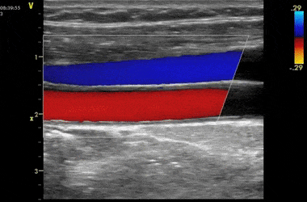
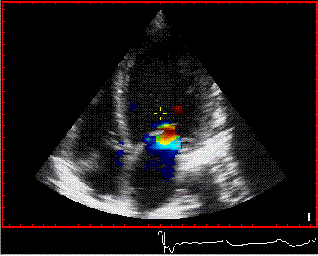
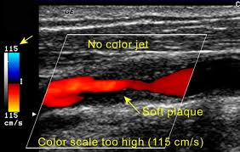
Dopplerovská sonografie

Slide 30
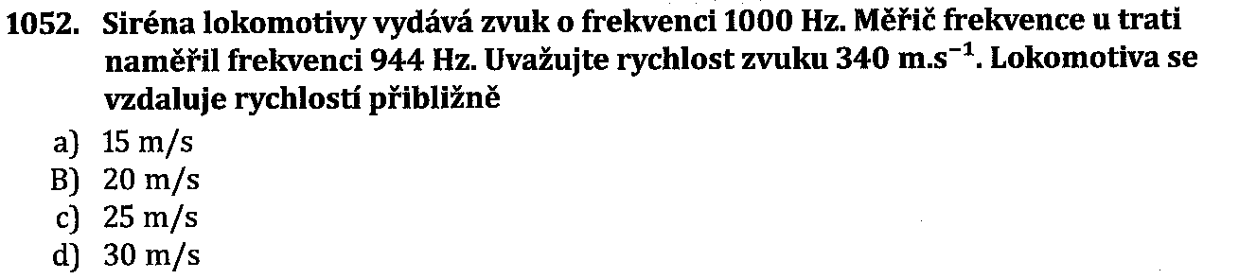
Příklady

Slide 31
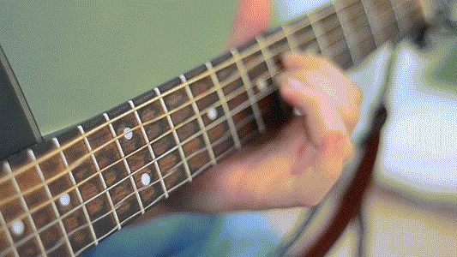
Zvuk
Takové mechanické vlnění, které člověk vnímá jako slyšitelný vjem
Vlastnosti zvuku:
  1) Výška tónu
  2) Hlasitost
  3) Barva zvuku

Slide 32
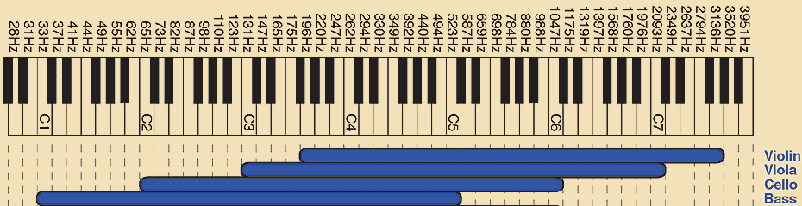
1) Výška tónu
20 Hz – 20 000 Hz
  Rozsah frekvencí je individuální, s věkem se snižuje horní hranice
  600 – 6000 Hz – lidské ucho je zde nejcitlivější
  Infrazvuk: pod 16 Hz
  Ultrazvuk nad 20 000 Hz

Slide 33
2) Hlasitost, hladina intenzity
Správnou jednotkou hlasitosti je Fón
Častěji se však používá dB - jednotka hladiny intenzity zvuku
Intenzita: energie na plochu za určitý čas [W/m²]
  Popisuje tedy, jak moc je zvuk schopen rozkmitat částice – jaký má výkon na plochu (třeba ušního bubínku)
Empiricky zjištěná prahová hodnota intenzity zvuku pro člověka je na 1kHz 10⁻¹² W/m²
I … Intenzita, co jde do ucha
I₀ … Prahová intenzita pro 1 kH

Slide 34
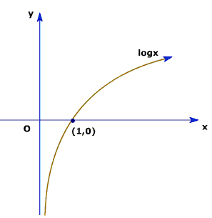
Kolik dB slyší zdravý člověk na 1 kH?
prahová intenzita pro 1 kHz (10⁻¹² W/m²)
Když je člověk zdravý tak by měl začít slyšet na prahové intenzitě
I = I₀

Slide 35
Člověk s nedoslýchavostí na 1 kH
Začíná slyšet až zvuk o vyšší intenzitě (vyšší energii), př.:
V tomto případě je zvuková ztráta 30 dB

Slide 36
Člověk s citlivějším uchem
Vzhledem ke způsobu stanovení prahové intenzity, může nastat, že člověk slyší lépe než průměr populace
Potom může být jeho práh slyšení záporná hodnota dB (třeba -10 dB)

Slide 37
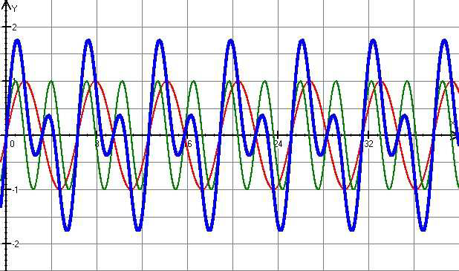
3) Barva zvuku
Jak to že od sebe rozeznám dva nástroje, když hrají stejný tón (vydávají vlny se stejnou frekvencí)?
Všechny v přírodě vznikající zvuky jsou složeny z několika vln (sinusovek). Různé nástroje vydávají zvuk s různým poměrem vyšších harmonických frekvencí

Slide 38
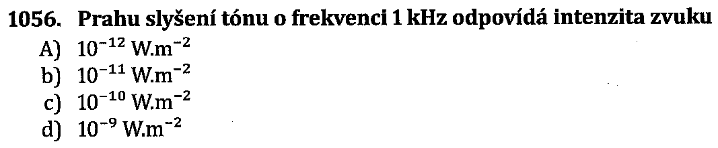
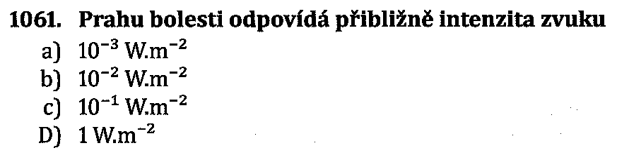
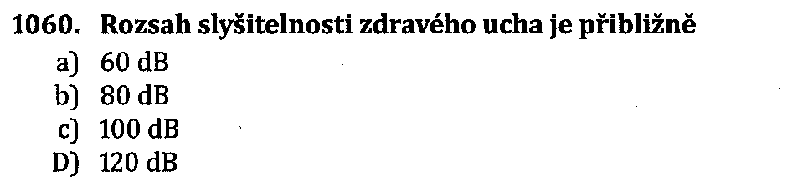
Příklady

Slide 39
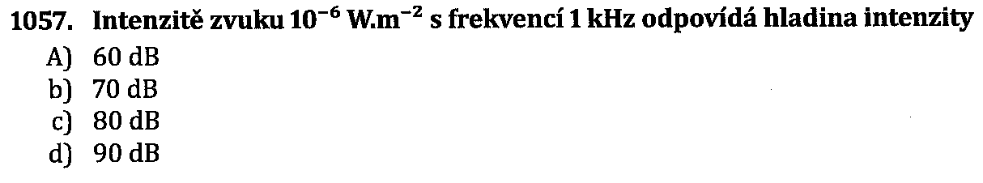

Příklady

Slide 40

Příklady

Slide 41
Reference
1. Animation courtesy of Dr. Dan Russell, Grad. Prog. Acoustics, Penn State, dostupné z www: http://www.acs.psu.edu/drussell/Demos/waves-intro/waves-intro.html
2. KRYNICKÝ, Martin. Elektronické učebnice matematiky a fyziky. [online]. 2013-01-28 [cit. 2013-01-29]. Dostupné z: http://www.realisticky.cz/ucebnice.php?id=3
3. REICHL, Jaroslav, VŠETIČKA Martin. Encyklopedie fyziky [online]. [cit. 2013-01-29]. Dostupné z: http://fyzika.jreichl.com/main.article/view/150-mechanicke-kmitani-a-vlneni
4. Wikipedia [online]. [cit. 2013-01-29]. Dostupné z: http://en.wikipedia.org
5. Navrátil L, Rosina J a kol. Medicínská biofyzika. Grada, 2005 (dotisk 2010)

